Slide 1
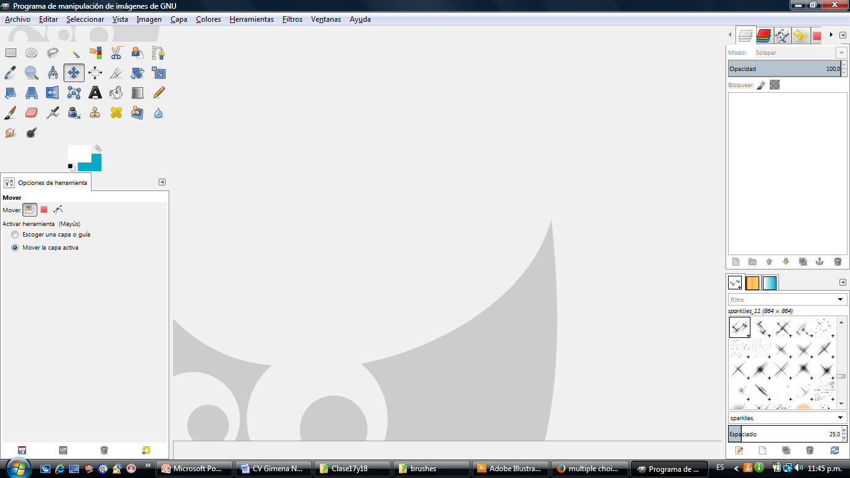
¿Con cuál de estas Herramientas selecciono un elemento?
A.
B.
C.
¿Con cuál de estas Herramientas volteo una imagen o capa?
A.
B.
C.
¿Con cuál de estas Herramientas saco imperfecciones de un rostro (granos, arrugas, etc.)?
A.
B.
C.
¿Con cuál de estas Herramientas oscurezco o aclaro una imagen?
A.
B.
C.
¿Con cuál de estas Herramientas puedo hacer un cuadrado con bordes redondeados?
A.
B.
C.

